Slide 1

ICIG
论文题目
Language-Guided Audio-Visual Source Separation via Trimodal Consistency
通过三模态一致性的语言引导音视频源分离
Reuben Tan Arijit Ray Andrea Burns Bryan A. Plummer
汇报人：
汇报时间：
杨东升
2024/04/08

Slide 2
ICIG
主要内容
本文描述了一个自监督学习框架，该框架用于解决视频中的音频源分离问题，且基于自然语言查询。这意味着用户可以通过输入文本描述来指导系统从视频中提取特定的音频源。与传统的监督学习方法不同，该框架不需要标注数据，仅利用未标记的视频和音频对进行训练。为了在没有标注的情况下实现这一目标，作者提出了利用现成的视觉-语言基础模型来提供伪监督。通过设计特定的损失函数，这些模型帮助系统学习如何将文本描述与视频中的视觉特征和音频波形相关联。在推理阶段，这个系统可以处理多种输入情况，包括同时提供文本、视频和音频，或者仅提供文本和音频。然后，系统能够基于这些输入来分离出特定的音频源。作者在三个不同的数据集上验证了这种方法的有效性，并发现即使在训练过程中没有使用目标检测器或文本标签，该方法也能超越现有的强监督方法。这表明他们的自监督学习框架在处理音视频源分离任务时具有很高的潜力和实用性。

Slide 3
ICIG
挑战与贡献
第一大挑战是关联性问题：在训练过程中没有注释的情况下，没有方法可以将发声物体的语言描述与其视觉特征以及音频波形中的相应成分相关联。
第二大挑战是强监督的依赖性问题：当前的方法不能够在没有强烈监督（比如物体标签和边界框注释）的情况下，同时实现声音源的识别和定位，以及音频波形中对应声音成分的分离。
第一项贡献：VAST方法
提出了名为“通过文本的视频-音频分离”（Video-Audio Separation through Text，简称VAST）的方法。这是一种自监督的方法，它巧妙地利用了大型视觉-语言“基础”模型。这些基础模型已经在大量的图像和文本数据上进行了预训练，因此它们可以很好地理解图像和文本之间的关系。在VAST中，利用这些基础模型来提供伪监督信息，帮助学习音频、视频和自然语言之间的对齐关系。本文关键思路是利用视觉作为桥梁，从音频到自然语言建立一个强大的传递关系。
第二项贡献：新颖的多模态对齐目标
为了进一步加强音频、视频和自然语言之间的对齐，引入了两个新的多模态对齐目标。这些目标的设计目的是确保学习到的音频表示能够准确地反映字幕中的语义信息，并推断出这三种模态之间的潜在传递关系。第三项贡献：多实例学习公式
第三项贡献：引入MIL
引入了一种多实例学习（Multiple Instance Learning，简称MIL）的公式。这个公式的引入是为了解决在视频区域级别进行音频分离的问题。需要一种方法能够在不知道具体对象位置的情况下，从整个视频中提取有用的音频信息。多实例学习正好符合这一需求，它允许我们从多个候选区域中选择最相关的区域来进行音频分离。这种方法提高了模型的鲁棒性和泛化能力，使其能够在各种复杂的音视频场景中进行有效的声音源识别和分离。

Slide 4
ICIG
方法
为了学习有效的音视频源分离表示，以及音频和语言模态之间的强对齐关系，以实现音频-文本源分离，提出了VAST。VAST设计了一个多模态编码器，它接受视频帧、音频片段和文本查询作为输入，并学习将它们映射到一个共享的嵌入空间。通过优化模型以最小化音频嵌入与相应文本查询嵌入之间的距离，同时最大化与不相关文本查询嵌入之间的距离，鼓励模型学习音频和语言之间的对齐关系。此外，模型还利用视频帧的视觉信息来增强这种对齐，通过优化模型以捕捉视频帧和音频片段之间的相关性。
通过这种方式，VAST方法能够利用未标记视频数据中的丰富信息，以自监督的方式学习强大的多模态表示和对齐关系。这使得模型能够有效地根据自然语言查询分离音频源，为音视频处理和理解领域提供了新的可能性。

Slide 5
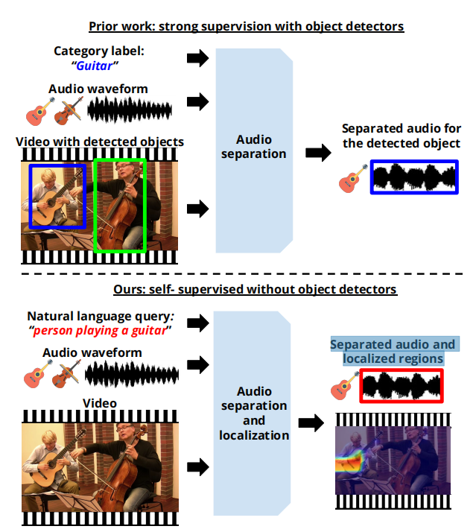
ICIG
对比概述图
Language-Guided Audio-Visual Source Separation via Trimodal Consistency CVPR-2023

Slide 6
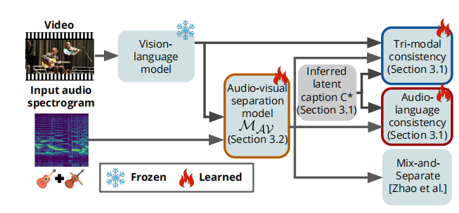

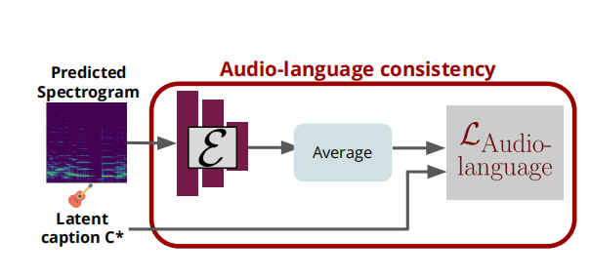



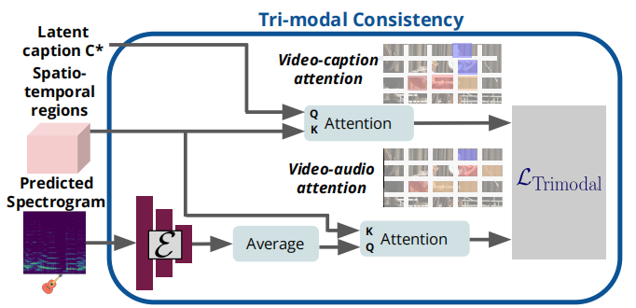
ICIG
模型架构
引入三模态和音频语言一致性目标来学习音频、视频和语言模式之间的潜在一致性。此外，采用先验掩码预测损失来指导掩码预测解码器的训练。
给定未标记的视频 ， 利用视觉语言基础模型（如CLIP等）来从视频帧中提取出与视觉内容相关联的潜在字幕。这些潜在字幕作为伪标签，帮助建立音频与视觉内容之间的关联。通过关注与音频信号相关联的视觉元素，模型能够更准确地定位并分离出目标音频成分。通过引入潜在字幕的概念，能够在没有实际文本标签的情况下实现音频、语言和视觉之间的对齐。
音频特征与潜在字幕的一致性，通过
计算音频特征与潜在字幕之间的相似度，判断音频与字幕之间的匹配程度。损失函数的作用是最大化音频特征与正确字幕之间的相似度，并最小化与错误字幕之间的相似度。
CLIP模型可以被设计用来根据自然语言查询提取分割图，所以使用潜在字幕来提供伪目标注意力图，这些图可以作为指导信号，帮助音频分离模型更准确地定位视频中的相关区域。通过这种方式，不仅能够确保音频成分与字幕在语义上保持一致，还能够确保它们在视频的视觉内容中找到正确的对应位置。
计算第 t 帧的空间区域特征与其潜在字幕 C∗ 之间的相似度分数概率分布： ，计算第 t 帧的区域特征与编码后的掩码频谱图音频表示之间的相似分布 ，通过最小化视频T中所有时间步长集合上两种注意力分布之间的Kullback-Leibler (KL)散度，鼓励预测的音频表示与潜在字幕的表示相似:如式（3）
Language-Guided Audio-Visual Source Separation via Trimodal Consistency CVPR-2023

Slide 7
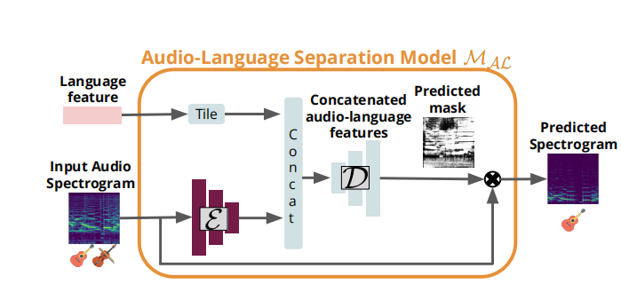
ICIG
模型架构
给定一个输入音频频谱图，编码器应用一系列下采样卷积层来输出一组机器人颈部特征:f _{A}，
给定一个自然语言查询，文本编码器提取其表示f _{L}之后进行连接:f _{AL} ，将连接的表示传递到由一系列上采样卷积层组成的解码器中，以生成实值比例掩码:M´，为了预测分离的音频源，将掩码的每个元素与输入频谱图中的相应位置相乘，之后得到预测谱图。
Language-Guided Audio-Visual Source Separation via Trimodal Consistency CVPR-2023

Slide 8
ICIG
实验设置
数据集：SOLOS、MUSIC和AudioSet
MUSIC数据集，如MusicPile，是一个大型音乐-语言预训练数据集，由多个机构联合推出。它包含了丰富的音乐和语言数据，用于提升大模型在音乐理解与创作能力方面的表现。该数据集覆盖了广泛的音乐常识、知识问答及典型乐理内容，对于音乐相关的研究和应用具有重要意义。
AudioSet是谷歌发布的一个大规模音频数据集，它包括了632个音频事件类的扩展类目和从YouTube视频绘制的200多万个人类标记的10秒声音剪辑。这个数据集覆盖了广泛的人类和动物声音、乐器和风格以及常见的日常环境声音，为音频事件识别等任务提供了丰富的数据资源。
评价指标：采用归一化信失真比(NSDR)、信干扰比(SIR)和信伪比(SAR)。
NSDR计算预测音频和混合音频相对于地真波形的SDR之差，它测量分离音频的音质。
SIR测量预测音频中来自其他音频源的污染量。
SAR测量预测音频中的伪影量。
基线：Sound of Pixels (SOP)不需要对象检测器，而是学习执行视频级别的分离。AV-Mix-and-separate基线，它使用与相同的音频-视觉分离模型，但训练用于执行视频级别的分离，并且不包含对齐目标。现成的NMF-MFCC基线使用非负矩阵分解（NMF）和Mel频率倒谱系数（MFCC）进行音频分离。
Co-Separation[14]进行比较，它学习在对象级别执行音频分离，这依赖于对象检测器。AVSGS，它也依赖于大量的对象提议来构建时空场景图以推理上下文。

Slide 9
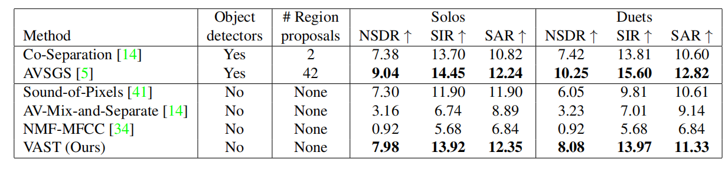
ICIG
定量实验
在MUSIC 数据集上的实验，单奏，双重奏，包含有目标检测器的两个基线，四个无检测器下的结果
Language-Guided Audio-Visual Source Separation via Trimodal Consistency CVPR-2023

Slide 10
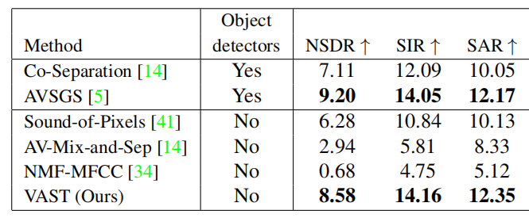
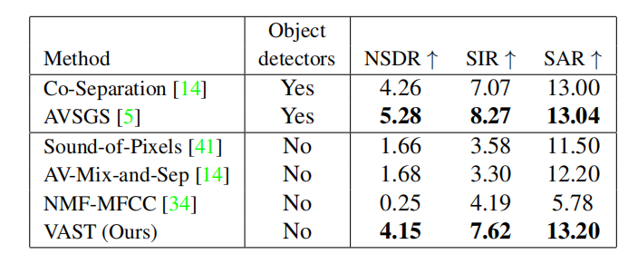
ICIG
定量实验
SOLOS数据集上的分离结果，在AudioSet数据集上的评估结果
Language-Guided Audio-Visual Source Separation via Trimodal Consistency CVPR-2023

Slide 11
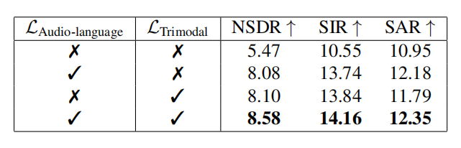
ICIG
消融实验
音频-语言和三模态一致性损失的消融实验
Language-Guided Audio-Visual Source Separation via Trimodal Consistency CVPR-2023

Slide 12
ICIG
结论
介绍了一种自监督学习方法，该方法能够基于语言查询或视频学习来分离音频。这一方法的提出是为了解决在没有对象标签的情况下，如何对音频、语言和视频等模态进行有效对齐的问题。
提出了使用潜在字幕作为伪语言监督的概念。在没有真实的语言标签的情况下，通过提取视频中的潜在字幕信息，可以为音频分离任务提供有用的监督信号。
引入了新颖的三模态和音频-语言对齐目标。这些对齐目标旨在利用潜在字幕信息来改进音频、语言和视频模态之间的对齐效果，从而提高音频分离的准确性和性能。
Language-Guided Audio-Visual Source Separation via Trimodal Consistency CVPR-2023

Slide 13
ICIG
论文题目
VoViT: Low Latency Graph-based Audio-Visual
Voice Separation Transformer
VoViT：基于图的低延迟音视频语音分离转换器
Juan F. Montesinos , Venkatesh S. Kadandale , Gloria Haro
汇报人：
汇报时间：
杨东升
2024/04/08

Slide 14
ICIG
主要内容
本文提出了一种音视频语音分离方法，该方法在语音和歌唱两种场景下，以低延迟实现了最先进的性能。该模型基于一个两阶段的网络。运动线索通过一个轻量级的图卷积网络获得，该网络处理面部特征点。然后，音频和运动特征被输入到一个音视频转换器中，该转换器可以很好地估计出孤立的目标声源。在第二阶段，主要声音通过仅使用音频的网络进行增强。

Slide 15
ICIG
贡献
1. 提出高效的音视频声音分离模型
研究者开发了一种基于转换器的音视频网络，该模型在语音和歌唱声音分离任务上的性能超过了当前最先进的模型。这一突破性的模型结合了音频和视觉信息，通过转换器的结构对特征进行学习和融合，从而提高了声音分离的准确性。
2. 基于面部特征点的运动信息提取方法
与传统的处理原始视频帧的方法相比，研究者展示了一种基于面部特征点提取运动信息的方法。这种方法更为轻量，同时保持着竞争力。通过捕捉面部特征点的动态变化，研究者能够更有效地提取与声音分离相关的运动信息，提高了模型的性能和效率。
3. 轻量级网络增强阶段的应用
研究者引入了一个基于轻量级网络的增强阶段，用于进一步提升音视频模型的性能。这种方法相较于使用大型复杂模型，在保持高性能的同时，降低了计算成本和训练时间。这种轻量级增强策略使得模型在实际应用中更具实用性和可行性。
4. 对不同声音分离任务的专门训练
研究者发现，在语音分离任务上训练的音视频模型并不能很好地泛化到歌唱声音分离任务中。这是因为语音和歌唱声音在特性上存在显著差异。因此，研究者提出使用歌唱声音样本进行专门训练，从而显著提升了模型在歌唱声音分离任务上的性能。
5. 端到端的实时声音分离系统
研究者开发的模型是一个端到端的GPU加速系统，能够实时地隔离目标声音，包括预处理步骤。这种实时性使得模型在实际应用中具有很高的实用价值，能够满足各种实时声音分离的需求，例如会议、演讲、音乐制作等场景。

Slide 16
ICIG
方法
本文提出的方法是通过一个神经网络来结合音频和视觉信息，从而实现对多个说话者声音的分离。这个神经网络利用说话者的视觉特征（如面部运动和表情）来辅助音频信号的分离过程，从而提高语音分离的准确性和效果。这种方法特别适用于音视频场景，因为它能够充分利用视觉信息来增强语音信号的解析能力。本文方法包含了一个在时频域工作的两阶段神经网络。第一阶段是一个音视频语音分离网络，它能够以高质量地分离出目标声音。然而，这个网络在计算成本方面是最高的。为了减轻这一负担，提出在这一阶段使用下采样的频谱图。第二阶段是一个递归的主声音增强网络，它使用全分辨率的频谱图进行工作。为了实现这种模块化，两个阶段的网络是独立训练的。

Slide 17
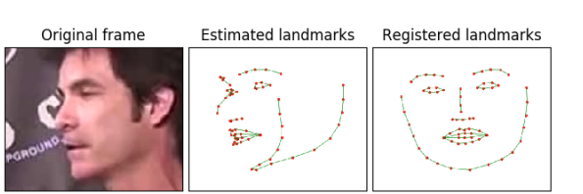
ICIG
低时延数据预处理
为了追求模型的实际适用性，开发了一个端到端的GPU驱动系统，该系统可以在不到100毫秒的时间内使用32位浮点精度预处理（从原始音频和视频）并隔离10秒录音的目标声音，而在使用16位浮点精度时，所需时间不到50毫秒。
面部特征点：语音分离中最常见的方法是使用2D面部特征点估计和图像扭曲来对齐不同帧中的面部。为了实现实时音视频源分离，使用优化版本的 Towards fast, accurate and stable 3d dense face alignment.来估计3D面部特征点，并通过应用刚性变换获得对齐的正面视图，从而跳过图像扭曲步骤。这种优化的预处理大约需要10毫秒来处理10秒的视频。由于有3D信息，我们可以通过估计3D特征点从侧视图恢复嘴唇运动
音频：波形被重新采样为16384 Hz。然后，使用窗口大小为1022、步长为256的短时傅里叶变换（STFT）来计算频谱图。这导致了一个512×64n的复数频谱图，其中n是波形持续时间的秒数。
VoViT: Low Latency Graph-based Audio-Visual Voice Separation Transformer ECCV-2023

Slide 18
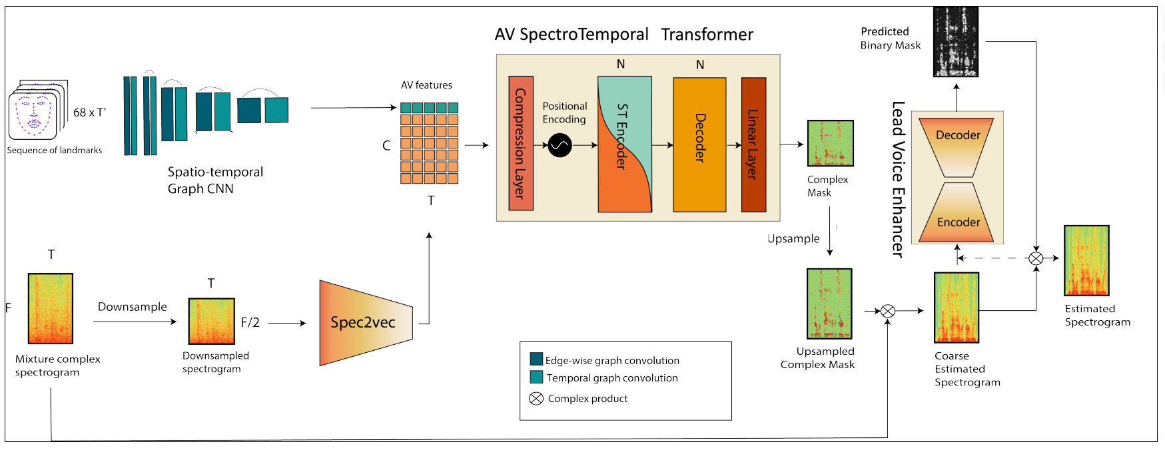
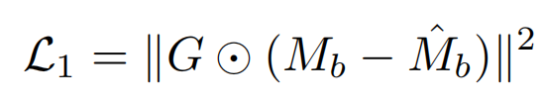
ICIG
模型架构
第一阶段网络的目标是估计复数掩码ˆM(f, t)，使用 来更新参数。第一阶段首先使用时空图神经网络处理面部地标以生成运动特征。音频特征是由一个CNN编码器生成的，该编码器称为Spec2vec。音频和运动特征都保留了时间分辨率，并在通道维度上进行拼接，然后输入到transformer中。AV spectro-temporal transformer，AV ST-transformer具有8个头和512个模型特征。压缩层就是一个全连接层，后面跟着GELU激活函数，它将C个输入通道映射到架构所需的512个通道。它由n个编码器和n个解码器组成。编码器是一组两个传统的编码器并行运行，它们从时间和频谱的角度处理信号。第二阶段主导声音增强器。由于面部特征中，可能在运动中不能捕捉到全脸，而且有论文证明没有关于目标说话者的先验信息时，仅音频模型倾向于预测混合信号中的主导声音，所以本文使用了一个仅音频网络，该网络识别主导声音并增强估计，而不依赖于运动，只依赖于预先估计的音频。简单地使用了一个小型的U-Net，它以估计的幅度谱图作为输入，并返回一个二进制掩码，之后这个掩码与谱图相乘，得到分离后的声音。
VoViT: Low Latency Graph-based Audio-Visual Voice Separation Transformer ECCV-2023

Slide 19
ICIG
实验设置
实验在两个不同的数据集上进行：Voxceleb2 和 Acappella 。Voxceleb2 是一个包含各种场景下名人演讲的数据集；而 Acappella 则是一个包含独唱视频的数据集。这两个数据集都是公开可用的YouTube录制视频的集合。还考虑了 Audioset 和 MUSDB18 ，用于采样可以添加到歌唱声音信号中作为伴奏的额外音频源。Voxceleb2 包含100万个话语，其中大多数时长在4到6秒之间，由覆盖广泛种族、职业和年龄的名人组成。该数据集由野外视频组成，包括多种具有挑战性的场景，如不同的光线条件、侧面视角、运动模糊和图像质量差。数据集还涵盖了各种场景，如红地毯、体育场、公开演讲等。
评价指标：
SIR测量预测音频中来自其他音频源的污染量。
SDR（Signal-to-Distortion Ratio）是信号与失真比，是衡量音频信号处理中信号质量和失真程度的一个重要参数。

Slide 20
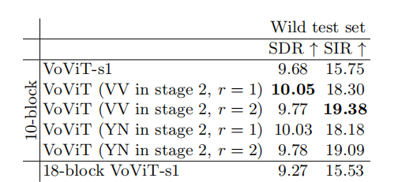
ICIG
实验
比较两种不同版本的主音增强器：Y-Net[24]的音频主干，这是一个拥有700万个参数的U-Net；以及Visual Voice[10]的音频主干，另一个U-Net，拥有5000万个参数。
评估主音增强器循环迭代的效果。
比较10块2阶段AV ST-Transformer与18块1阶段AV ST-Transformer的性能
语音视觉转换器命名为VoViT（整个网络分为两个阶段），而没有第二阶段的网络则命名为VoViT-s1。
在性能和延迟的权衡方面，带有小型U-Net作为主音增强器的10块AV ST-Transformer是最佳选择。
VoViT: Low Latency Graph-based Audio-Visual Voice Separation Transformer ECCV-2023

Slide 21
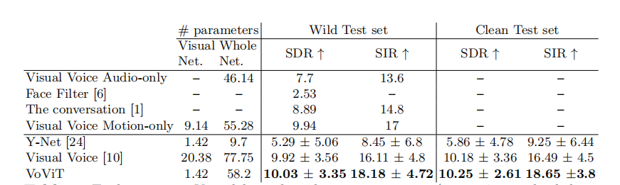
ICIG
实验
将具有10个块的视听时空Transformer模型与Voxceleb2数据集中最先进的视听语音分离模型和音频基线进行比较。Visual Voice网络[10]是目前语音分离领域的最先进技术。
VoViT: Low Latency Graph-based Audio-Visual Voice Separation Transformer ECCV-2023

Slide 22
ICIG
结论
首先，研究者提出了一种新颖的、轻量级的视听源分离方法。这种方法可以在GPU上以端到端的方式高效地处理录音，能够在极短的时间内（不到0.1秒）处理长达数十秒的音频数据。这种高效性使得该方法在处理大规模数据集时具有显著优势。
其次，该方法在减少音频失真方面达到了与当前最先进技术相当的水平，同时在减少音频中的干扰方面表现更为出色。这意味着，使用这种方法分离出的音频信号质量更高，更纯净，噪声和干扰更少。
此外，研究者还证明了面部特征点可以作为原始视频的一种计算成本较低的替代方案。这一发现有助于进一步简化视听源分离的过程，提高处理效率，尤其是在处理大规模数据集时。

Slide 23
ICIG
汇报完毕
感谢聆听

